Slide 1
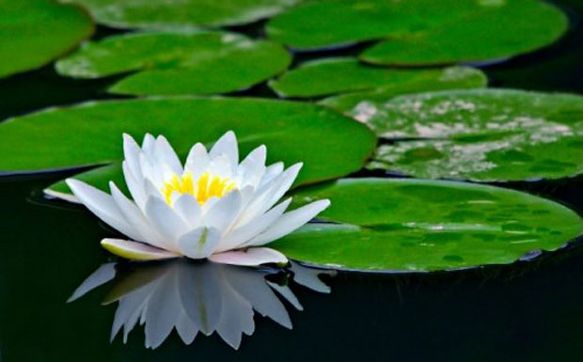
স্বাগতম

Slide 2
পরিচিতি
নিলুফা ইয়াছমীন
সহকারী শিক্ষক (কৃষি)
রামপুর আনোয়ারা উচ্চ বিদ্যালয়
কেন্দুয়া,নেত্রকোণা
শ্রেনিঃ ষষ্ঠ
বিষয়ঃ কৃষি
অধ্যায়ঃ ৩
পাঠঃ ১
সময়-৪০ মিনিট
তারিখ-০৫/০৭/২০২১ইং

Slide 3
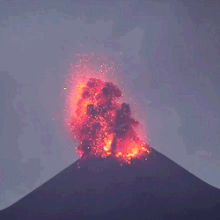
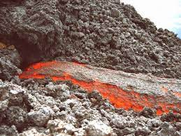
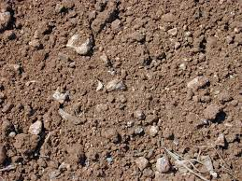
ছবিগুলো লক্ষ্য কর
কী দেখতে পেলে?

Slide 4
আজকের পাঠের আলোচ্য বিষয়
মাটির গঠন প্রক্রিয়া

Slide 5
শিখনফল
এই পাঠ শেষে শিক্ষার্থীরা.....................
১।মাটি কি তা বলতে পারবে;
২।মাটির উপাদান গুলোর নাম বলতে পারবে;
৩।মাটির গঠন প্রক্রিয়া ব্যাখ্যা করতে পারবে;
৪।মাটিতে অবস্থিত উপাদানগুলোর উপকারীতা বর্ননা করতে পারবে।

Slide 6
মাটি কী ?
প্রাকৃতিক প্রক্রিয়ায় কালক্রমে শিলা ক্ষয় হয়ে মাটির সৃষ্টি হয়েছে। আসলে মাটি হচ্ছে
একধরনের মিশ্রপদার্থ । ভূ-পৃষ্টের নরম স্তর যেখানে ফসল জন্মায় এবং মানুষের বিচরন ঘটে
মুলত তাই হচ্ছে মাটি।

Slide 7
৫%
জৈব
প
দা
র্থ
২৫%পানি
৪৫%খনিজ পদার্থ
২৫% বায়ু
মাটির গঠন উপাদান

Slide 8
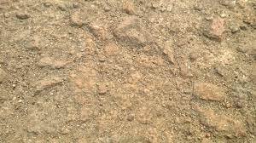
একক কাজ
মাটির সঙ্গা লিখ

Slide 9
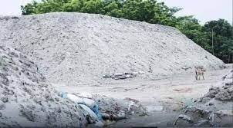
খনিজ পদার্থ
প্রাকৃতিক শক্তি তথা তাপ, চাপ, বৃষ্টিপাত, বায়ু প্রবাহ, পানি প্রবাহ ইত্যাদির প্রভাবে
সময়ের ব্যাবধানে আদি শিলা চুর্নবিচুর্ন হয়ে খনিজ পদার্থের সৃষ্টি হয়েছে ।
নুড়িপাথর, বালিকণা , পলিকণা ও কদর্ম কণা এগুলোই হচ্ছে মাটির খনিজ পদার্থ
আর এগুলো মাটিতে বিভিন্নভাবে মিশে মাটির বুনট সৃষ্টি করে যা ফসল উৎপাদনে
সহায়ক। মাটির সর্ববৃহৎ অংশ জুড়ে রয়েছে খনিজ পদার্থ। এর পরিমান ৪৫ভাগ।

Slide 10
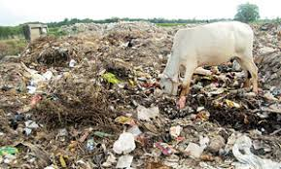
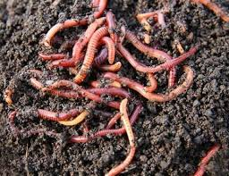
জৈব পদার্থ
মাটির একটি গুরুত্ত্বপুর্ন উপাদান জৈব পদার্থ। জীবজন্তুর মৃতদেহ,গাছ-পালা, লতাপাতা,
খড়-কুঠা, প্রাণীর মলমুত্র ইত্যাদি মাটিতে পচে জৈব পদার্থের সৃষ্টি হয়। জৈব পদার্থের
উপস্থিতিতে মাটির অনুজীবের কার্যকারিতা বৃদ্ধি পায়। জৈব পদার্থকে মাটির প্রান
বলা হয়। মাটিতে শতকরা ৫ভাগ জৈব পদার্থ রয়েছে।

Slide 11
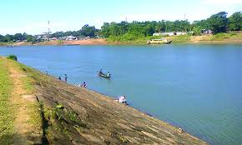
পানি
পানি হচ্ছে মাটির একটি গুরত্ত্বপুর্ন উপাদান।মাটির বিভিন্ন কনার ফাকা স্থানে
অবস্থান করে।উদ্ভিদের পুষ্টি উপাদান গুলোকে তরল রাখে এবং মাটিকে রসাল
রাখে।আদর্শ মাটিতে পানির পরিমান ২৫ভাগ।আর এই পানি পাওয়া যায়
বৃষ্টিপাত,বায়ুমন্ডলের জলীয়বাস্প,ভূ-গর্ভস্থ পানি ও সেচ ব্যবস্থা থেকে।

Slide 12
বায়ু
মাটির কণার ফাঁকে ফাঁকে বায়ু থাকে। উদ্ভিদের শিকড়, ব্যাক্টেরিয়া, ছত্রাক ও
অনুজীবের কর্মৎপরতার জন্য যে অক্সিজেন প্রয়োজন তা একমাত্র বায়ু সরবরাহ
করে। আদর্শ মাটিতে শতকরা ২৫ভাগ বায়ু রয়েছে।

Slide 13
জোড়ায় কাজ
মাটির উপাদান গুলির মধ্য থেকে প্রত্যেকটা উপাদানের গুরুত্ত্বপুর্ন কাজ খুজে বের করে একটি তালিকা তৈরি কর।
এখন উপাদানগুলির উপকারীতার সাথে মিলিয়ে দেখ

Slide 14
উপকারীতা
মাটির প্রত্যেকটা উপাদানের গুরুত্তপুর্ন ভূমিকা রয়েছে।
খনিজ পদার্থ মাটির বুনট সৃষ্টি করে ফসল উৎপাদনে সহায়ক ভূমিকা পালন করে।
জৈব পদার্থ মাটির রস ও তাপমাত্রা নিয়ন্ত্রণ করে
অনুজীবের কার্যকারীতা বৃদ্ধি করে
ভৌত, রাসায়নিক ও জৈবিক ধর্মাবলি উন্নত করে এবং ভূমিক্ষয় রোধ করে
মাটিস্থ কেঁচোর সংখ্যা এবং কার্যাবলি বাড়ায়
আর এজন্যই জৈব পদার্থকে মাটির প্রান বলা হয়

Slide 15
উপকারীতা
পানি উদ্ভিদের পুষ্টিউপাদান গুলোকে তরল রাখে এবং রসালো রাখে
বায়ু মাটিস্থ অনুজীবের কর্মতৎপরতার জন্য অক্সিজেন সরবরাহ করে।

Slide 16
মুল্যায়ন

Slide 17
৬। কোন পদার্থকে মাটির প্রান বলা হয়?
জৈব পদার্থ।
৭। মাটিতে পানির অবস্থান কোথায়?
বিভিন্ন কণার মধ্যবর্তী ফাকা স্থানে।
৮। অনুজীবের কর্মতৎপরতায় অক্সিজেনের অভাব মেটায় কোন উপাদান?
বায়ু।
৯। খনিজ পদার্থ মাটিতে বিভিন্নভাবে মিশে কি সৃষ্টি করছে?
মাটির বুনট।
১০। সবচেয়ে কম এবং সবচেয়ে গুরুত্ত্বপুর্ন কোন উপাদান?
জৈব পদার্থ।
১। বিজ্ঞানিদের মতে পৃথিবী কি রকম ছিল?
জলন্ত অগ্নি গোলকের পিন্ড।
২।মাটির উপাদান কয়টি?
৪ টি ।
৩। মাটিতে জৈব পদার্থ কতভাগ রয়েছে?
৫ভাগ।
৪। মাটিতে কোন উপাদান টি সবচেয়ে বেশি আছে?
খনিজ পদার্থ ।
৫। খনিজ পদার্থের মধ্যে কোন ধরনের কণা রয়েছে?
নুড়িপাথর,বালিকণা, পলিকণা এবং কদর্মকণা।

Slide 18
বাড়ির কাজ
জৈব পদার্থকে মাটির প্রাণ বলা হয় কেন? ব্যাখ্যা কর ।

Slide 19
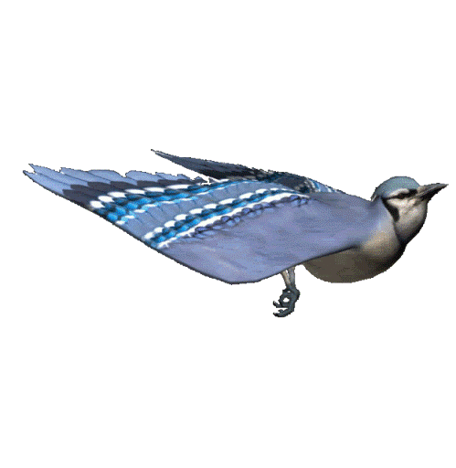
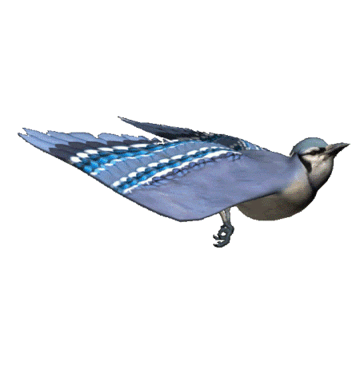
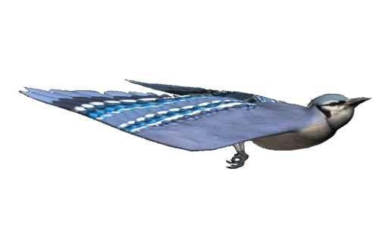
ধন্যবাদ

